Slide 1

转 正 述 职
姓名：黄茂浩
项目：光明实验室项目
职位：软件工程师
日期：2023.1

Slide 2
目 录
CONTENTS
01
自我介绍
02
工作回顾
03
工作体会
04
专案总结
05
职业规划

Slide 3
自 我 介 绍

Slide 4
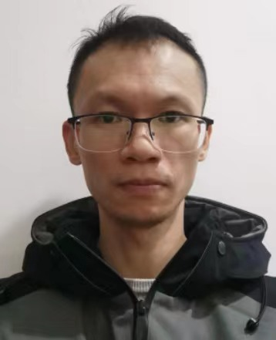
工作履历
2011.7 - 2015.4 创维数字股份有限公司 android驱动开发工程师
2015.5 - 2018.2 深圳市维森科技有限公司 软件开发工程师
2018.4 - 2021.11 润得（深圳）科技有限公司 android应用开发工程师
2021.12 - 2022.8 软通动力科技有限公司 android高级开发工程师
2022.8 - 至今 富士康科技集团有限公司 android开发工程师
2022年8月加入富士康科技以来，试用期期间不断学习和投入一线的工作中，目前主要负责 wukong-光明实验室 功能开发及协助项目推进工作。通过试用期的工作和学习，建立了推动各项工作的思路和信心，逐渐融入富士康科技NPI-SW团队。公司有丰富的文体活动；对于残障员工能给予足够的人文关怀，有非常强的生活气息，这是我在观澜园区所看、所感受到的点点滴滴。
姓 名：黄茂浩
出生年月：1987年9月
部 门：NPI-SW
职 位：android开发工程师

Slide 5
工 作 回 顾

Slide 6
wukong实验室项目
前期调研AR眼镜在工业上的应用场景
协助实验室完成算法编译环境搭建
对接实验室完成unity3d集成识别算法库
输出android集成识别算法库的demo
unity3d实时标注识别算法结果
输出多版识别算法测试记录和体验报告
处理unity3d方位角错误问题
处理unity3d未响应眼镜按键问题
协助定位h5页面无法正确访问问题
协助处理UniWebView无法正常显示表单
协助处理excel表格生成图片

Slide 7
工 作 体 会

Slide 8
成就感
光明实验室达成了阶段节点的项目要求
在技术选型、架构设计、代码规范方面把控，代码质量得到保证
掌握了unity3d基础，建立了信心
项目优化
在项目开发过程中，对以下几点进行了优化：
接口抽象：对整体业务上划分表现层、领域层、数据层，通过接口完成框架设计
高效访问：建立三级数据，网络、DB或SP、cache，有效提高用户体验
异常处理：在设计上做兜底方案的处理，异常数据的特殊处理，重视软件测试
日志管理：收集规范的日志非常重要，设计线上日志收集，包括trace文件等

Slide 9
专 案 总 结

Slide 10
wukong-光明实验室项目
角 色
MLB辨识APP工程师、软件架构负责人
可 行 性 建 议
组件化：在项目结构上划分功能组件、业务模块，组件间完全解耦、自由装配
性能管理：建立资源监控和卡顿检测，方便项目持续优化
创 新
通过在VR集成主板识别算法，实现了在相机画面实时标注，通过选取目标获取对应数据信息，在3D虚拟看板展现

Slide 11
职 业 规 划

Slide 12
目 标
自我成长为架构工程师，制定项目总体技术架构，帮助团队高效率实施方案
计 划
团队输出
推进光明实验室项目
匹配公司业务发展需要，完成核心业务技术架构的和新技术研究工作
个人成长
专业知识的广度、深度拓展，专注架构设计、性能优化、音视频，持续学习工作所需技能
技术方案的积累，开发流程的管理，了解行业相关先进技术产品

Slide 13
执行
团队输出
光明实验室专案完成APP框架重构、识别算法组件封装 - 2023年4月
光明实验室专案完成资源监控、卡顿检测组件 - 2023年7月
光明实验室专案完成网络、数据库元器件信息对接展示 - 2023年10月
APP启动优化、IO优化、网络优化、耗电优化、安全加固-2024年10月
个人成长
学习unity3d vr相关案例，从产品功能、方案选型、架构设计、开发梳理输出 - 2023年3月
性能优化相关知识学习，跨端技术评估 - 2023年7月
PMP相关课程学习，项目中实践 - 2024年6月

Slide 14

THANKS

